Slide 1

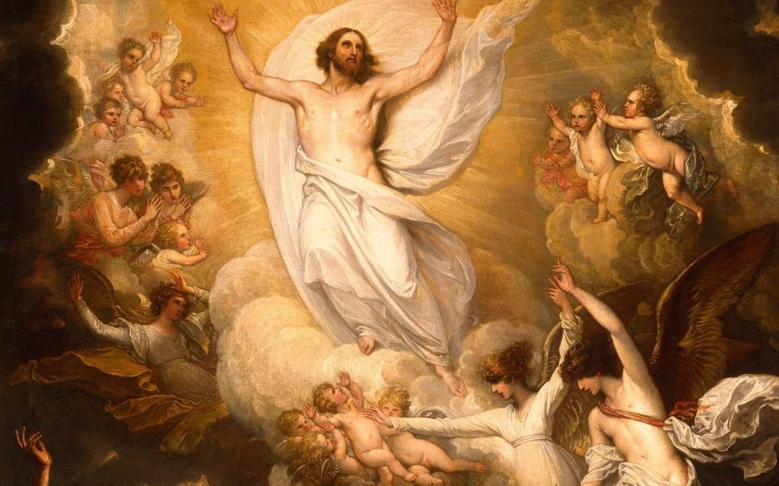
Húsvét a filmművészetben

Slide 2
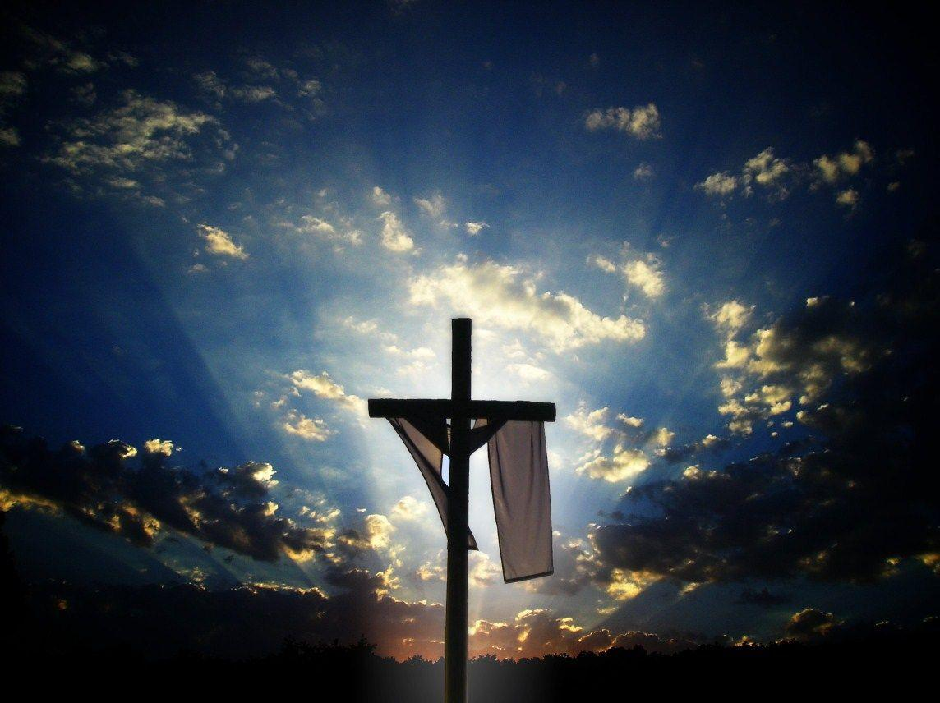
A kereszténység legnagyobb ünnepe mindig jelen volt a művészetekben, nem maradt ebből ki a filmművészet sem.
A filmek képi megjelenítési eszközeivel az emberek átélhetik Jézus utolsó napjait, szenvedését és a Húsvét különleges misztériumát.

Slide 3
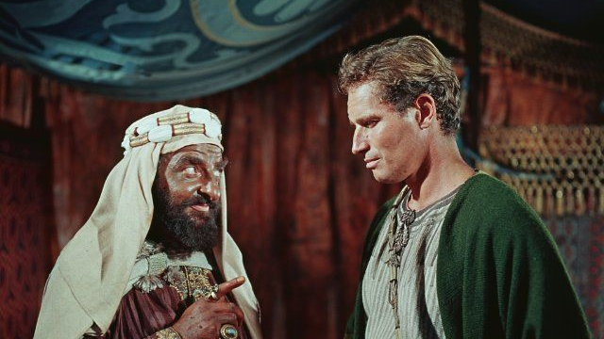
Ben Hur

Slide 4
A film 1959-ben készült Lew Wallace regénye alapján. Rendezője William Wyler, a film főszereplőjét Charlton Heston alakította briliáns módon.
11 Oscar-díjat nyert a film.
A film rövid története:
Júdeai Juda Ben Hur és a római Messala, akik korábban barátok voltak, küzdelméről szól. Judát és családját Messala megvádolja az ellene irányuló merénylettel, családját börtönre, Judát gályarabságra ítéli. Jézus a gályarabság felé tartó Judának vizet ad szenvedéseinek enyhítésére. Ben Hur sorsa szerencsés alakulása után visszatér Júdeába, hogy bosszút álljon a kegyetlen Messalán. Sikerül neki, Messala meghal, de megtudja tőle, hogy családja leprás lett. Jézus megváltásában reménykedve fel akarták keresni, de őt közben már elítélték. Jézus utolsó útját segítik és követik végig ezek után. Jézus halálával a főhősök életének megváltása is megtörténik: anya és lánya meggyógyul, Juda lelke pedig békére talál.
A Ben Hurban Jézus működésének kezdete is megjelenik a főhős szenvedésein keresztül. A film vége a főhősök megváltásával teljesedik be.

Slide 5
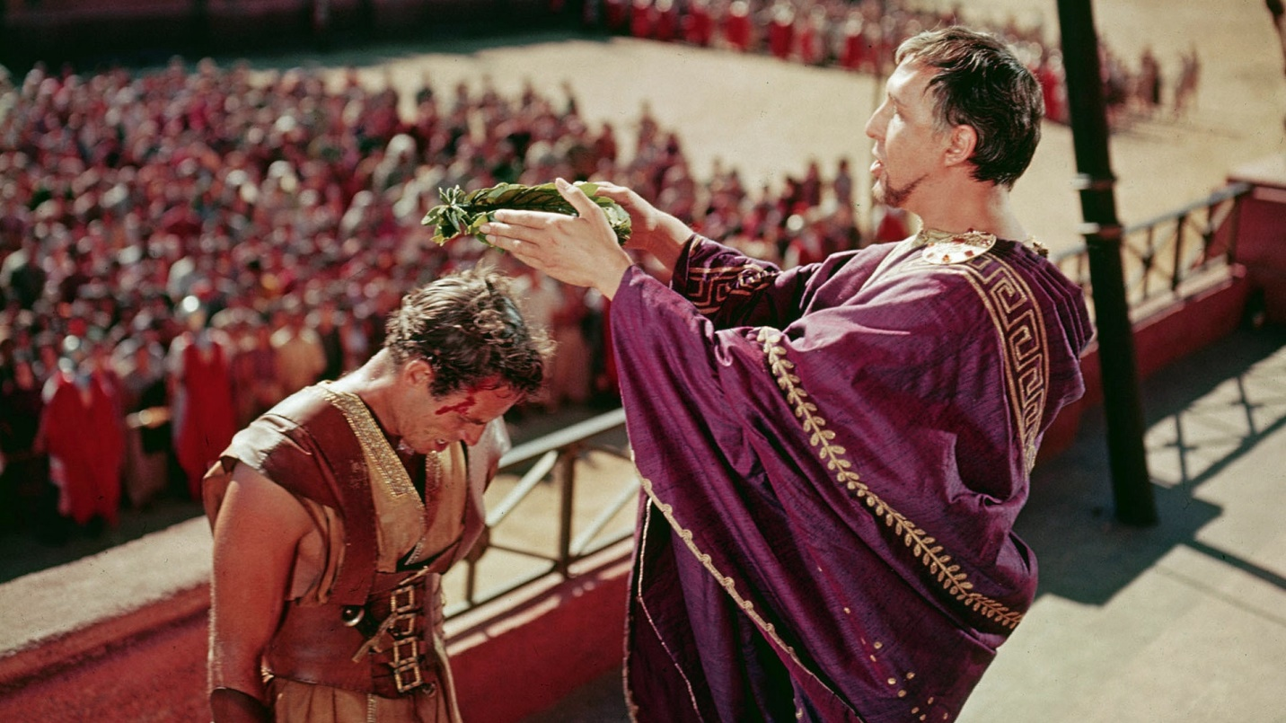
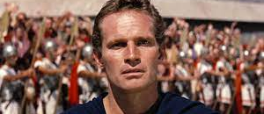
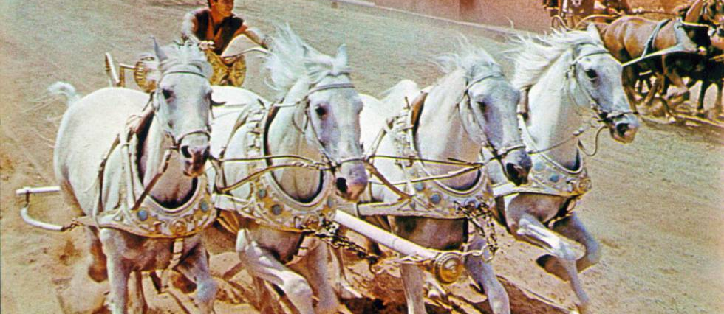
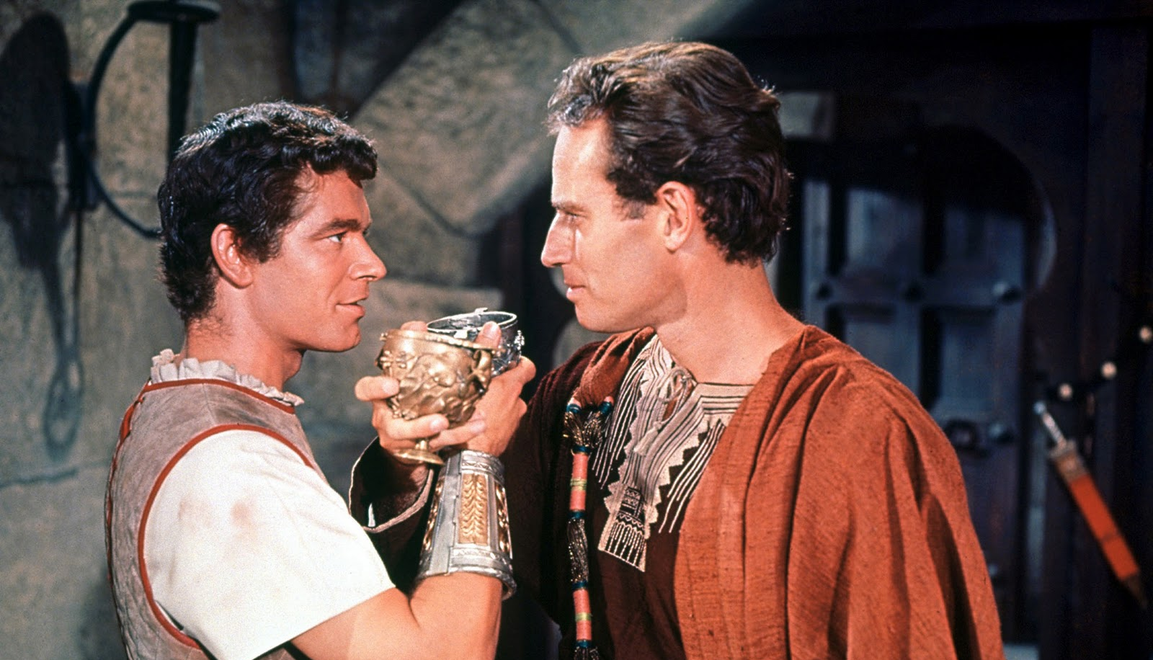

Slide 6
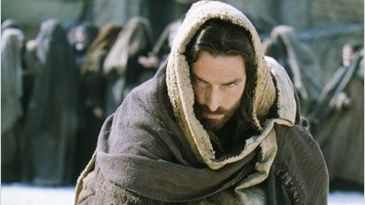
A passió

Slide 7
A film 2004-ben készült, rendezője Mel Gibson. A film realisztikus ábrázolása világrengető volt, rengeteg kritikát kapott. Az Evangélium hiteles és realisztikus ábrázolásáról szól.
A film Jézus utolsó napjait mutatja be.
A film különlegességei:
Arámi és latin nyelven szólalnak meg a szereplők.
Jim Caviezel, a Jézust megformáló színész többször is megsérült a film készítése alatt, a korbácsolás alatt szerezte legsúlyosabb sebeit. Ezek a sebesülések megerősítették azt a hitét, hogy végig kell csinálnia a forgatást.
A főszereplő és a rendező naponta járt szentmisére. Többen is megtértek a forgatás ideje alatt.
A filmbéli Jézus a kereszthordozós jelenetben vállsérülése ellenére 60 kg-os keresztfát hordozott.

Slide 8
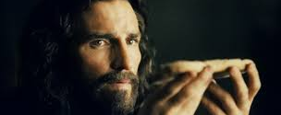
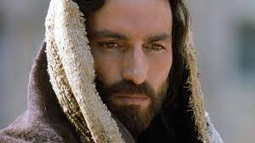
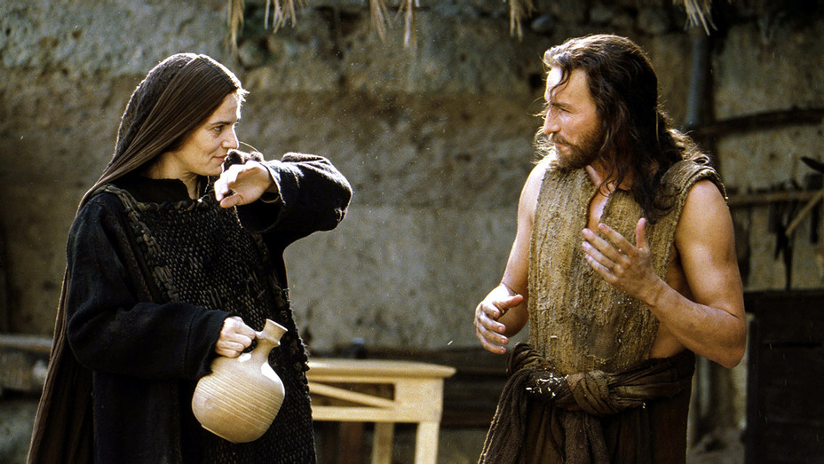
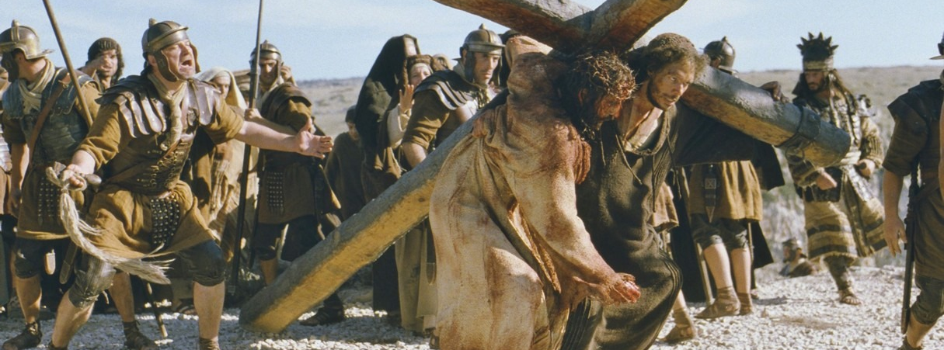

Slide 9
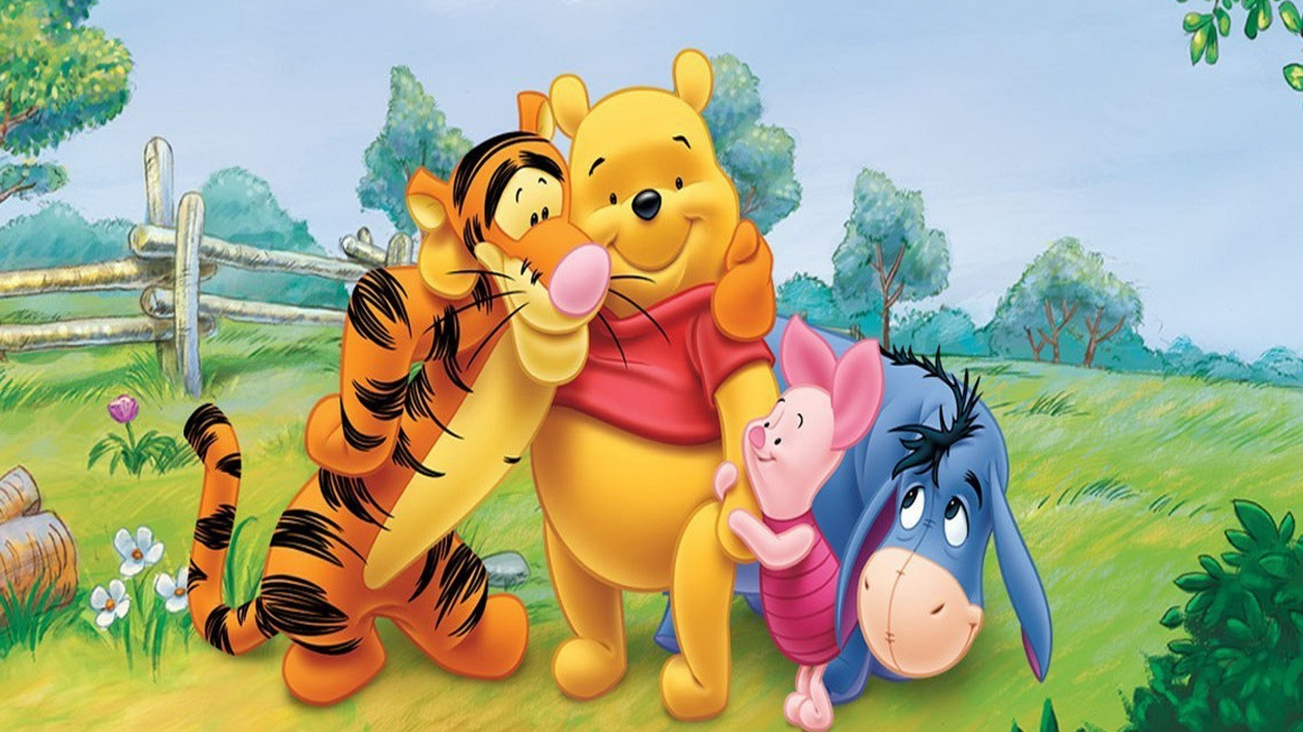
Micimackó: Tavaszolás Zsebibabával

Slide 10
A híres Micimackó rajzfilmsorozat Tavaszolás Zsebibabával című része 2004-ben jelent meg.
Saul Andrew Blinkoff és Elliot M. Bour rendezte, a forgatókönyvet Tom Rogers írta.
A vígjátékszerű rajzfilm vidám dalokkal szórakoztatja a gyerekeket, és a húsvéti szokásokat mutatja meg nekik.
A rajzfilm története röviden:
A Százholdas Pagonyban eljött a tavasz, amitől Zsebibaba nagyon boldog, és ezért együtt ünnepel minden barátjával, kivéve Nyuszival. Nyuszi nem szeret ünnepelni, helyette inkább a tavaszi nagytakarítással foglalkozik, viszont Zsebibaba nem hagyja annyiban, Nyuszit is megpróbálja ünnepi, húsvéti hangulatba hozni, ami végül sikerül is neki.

Slide 11
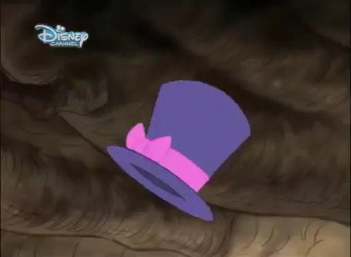
A Húsvét dala:

Slide 12
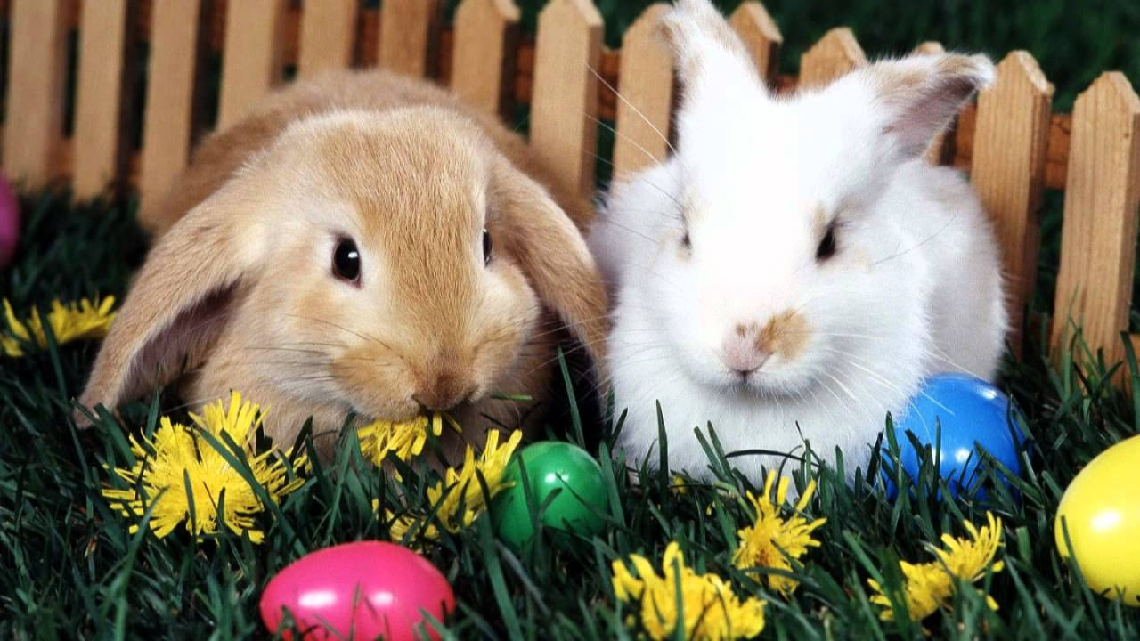
Kellemes Húsvéti Ünnepeket Kívánunk!

